Slide 1


Redesign stores

Slide 2

Doel
De Stores pagina is enkel toegankelijk voor de mensen die werken in de store.
Medewerkers van JBC gebruiken de knowledge base als input voor de storepagina’s
Sales personen kunnen wel Sales Evaluation documents toevoegen op de Stores site
Een store user kan worden toegevoegd via een SharePoint Online Account
De Gerant kan worden toegevoegd via de optie “Extern delen”
We ontwikkelen de store pages in 2 fases
Fase 1: Read Only van alle documenten / informatie
Fase 2: Write interacties en gepersonaliseerde informatie

Slide 3
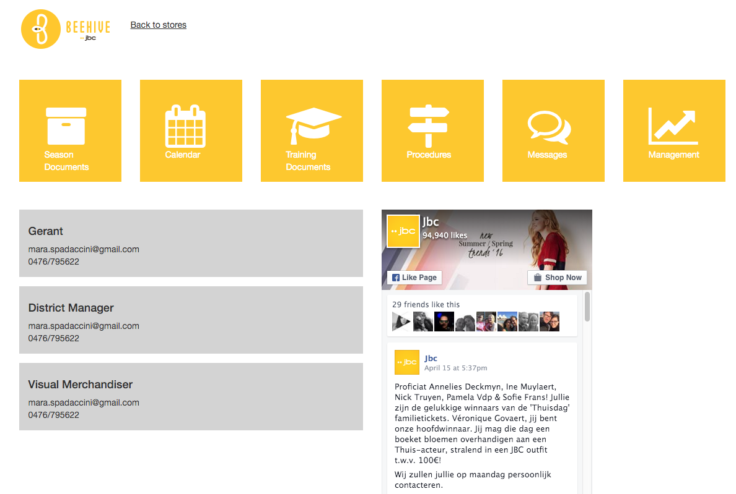
Mockup Fase 1

Slide 4
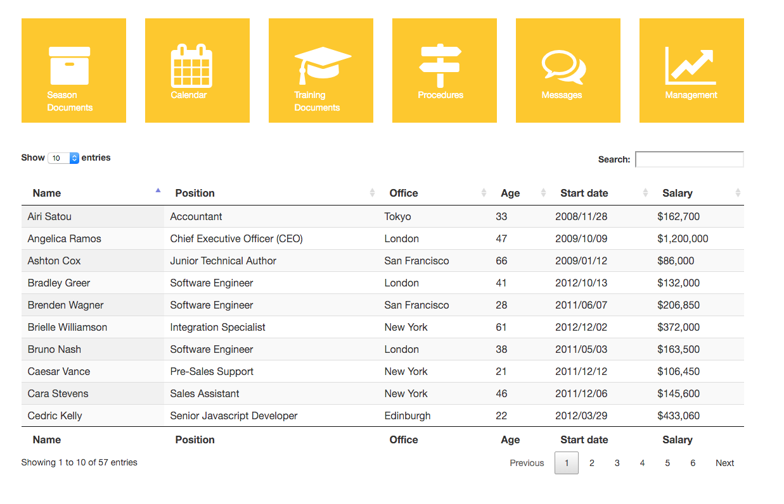
Mockup Fase 1 - Detail

Slide 5
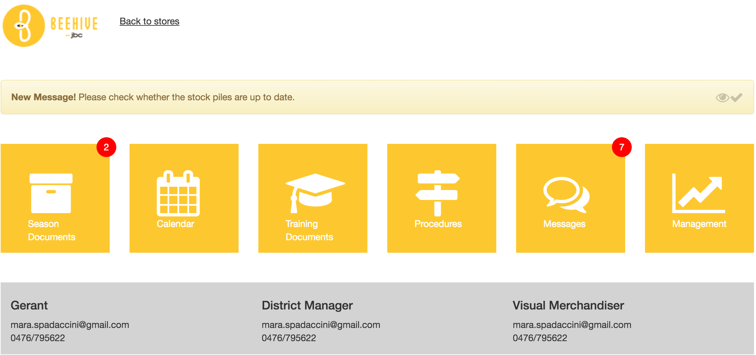
Mockup Fase 2
Notes:
Fb post

Slide 6
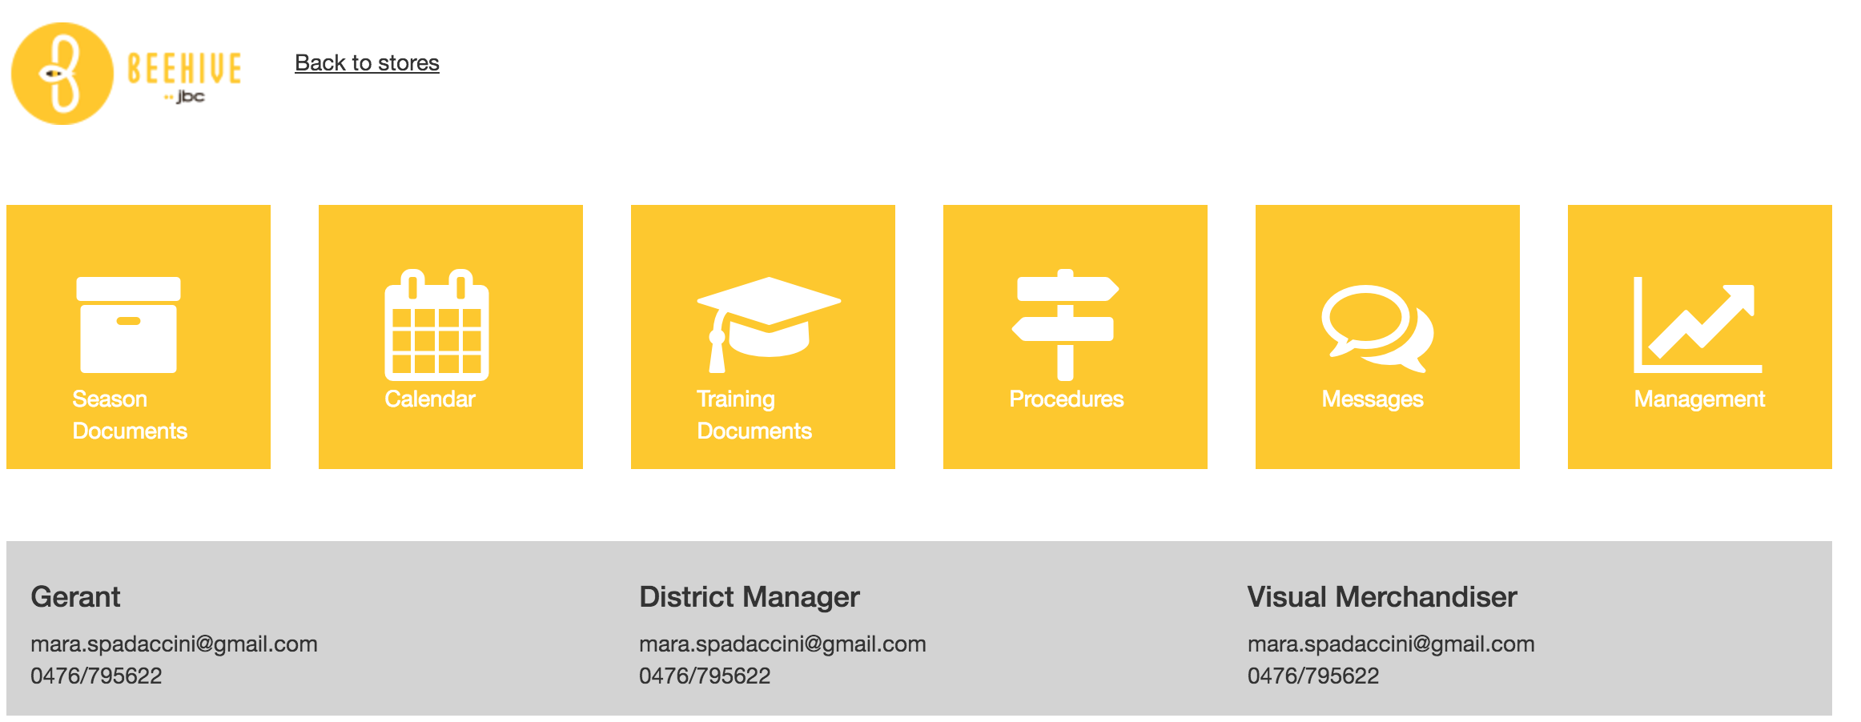
ARchitectuur
Season Documents
Events
Stores
Training
Docs
Beehive
Knowledge
Stores
Store “Genk”
Messages
Management

Slide 7
Fase 1
Workshops, analyse & PM: 2d
Design
Nieuw overzicht “Stores”, tonen van extra informatie op het overzicht van de winkels (Web Url, Gerant informatie, ..)
1 d
Algemeen design (opzet library’s, styling, ..)
2 d
Uitbreiding op de huidige “Documenten” search Display Template
Te gebruiken voor Season Documents, Training Documents, Management en Procedures
2 d
Ontwikkeling van een nieuwe display template “Berichten”
In scope: vervallen van berichten (datum)
1,5 d
Ontwikkeling display template ”Evenementen”
1,5 d
Tweetalige sites
Bijeenklikken van de verschillende talen sites
Sites uitrollen adhv de voertaal.
3 d
=> Haalbaar met als deadline 19 mei
Totaal budget: 13d

Slide 8
Fase 2
Dupliceren van de Berichten functionaliteit over alle store sites
“Mark as read”
”Mark as done”
”Unread messages”
Programmatie eventreceiver om berichten uit te sorteren naar storesites (Create, Update, Delete)
2 d
Ontwikkeling van de “Unread documents” functionaliteit
Asynchrone Javascript calls om de last modified date te vergelijken met de last login datum.
3 d
Ontwikkeling van de ”Log ticket functionaliteit”
Basic formulier “ik heb een probleem, en wil dit melden aan een speciale dienst”
Issuelist per store + Search Query’s voor de eindgebruiker
2d
Afhandeling van ticket
Pagina per dienst om hun tickets op te halen en te updaten (Create, Read, Update)
4d
Extra blok “Store tickets” in de mockup van fase 2
2d
Design / Workshop / Analyse / PM – 3d
Totaal fase 2: 16d

Slide 9
Challenges fase 1
Berichten sturen aan groepen van stores
Verschil tussen gerant en winkelpersoneel
Visueel design voor tablet (Zwamzung) use

Slide 10
Challenges fase 2
Berichten dupliceren aan verschillende stores
Highlighten van documenten die nieuw zijn tegenover de last visit

